Slide 1

09.1-1
앱
앱이란

Slide 2
09.1-1
앱
어플레케이션
앱(App)이란 어플레케이션(Application)의 줄임말 입니다.
응용 소프트웨어 또는 애플리케이션은 운영 체제에서 실행되는 모든 소프트웨어를 뜻한다.
따라서, 워드프로세서, 스프레드시트, 웹브라우저들뿐만 아니라 컴파일러나 링커 등도 응용 소프트웨어에 속한다. 또는 좁은 의미에서는 OS 위에서 사용자가 직접 사용하게 되는 소프트웨어들을 뜻한다

Slide 3


09.1-1
앱
운영체제

Slide 4
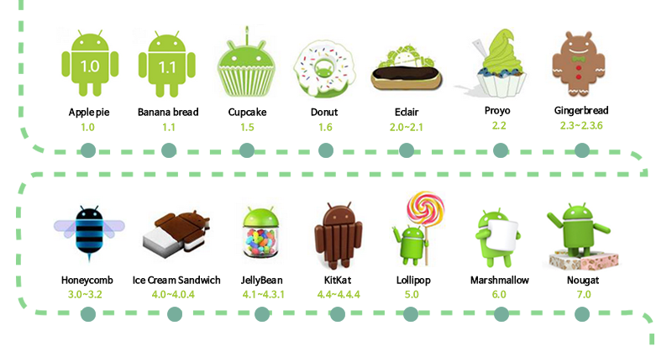
09.1-1
앱
안드로이드

Slide 5



09.1-1
앱
개발언어

Slide 6
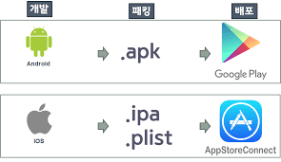
09.1-1
앱
개발 및 배포

Slide 7
09.1-1
앱

